Slide 1

T.C.
CUMHURBAŞKANLIĞI
DEVLET ARŞİVLERİ
BAŞKANLIĞI
Arşiv ve Arşiv Mevzuatı
www.devletarsivleri.gov.tr
Fatih YILMAZ
fatih.yilmaz@devletarsivleri.gov.tr

Slide 2
Mevzuat
11 Numaralı
Cumhurbaşkanlığı Kararnamesi
Milli arşivlerimizin korunması ve değerlendirilmesiyle ilgili her türlü görev, 11 Numaralı Cumhurbaşkanlığı kararnamesi ile Devlet Arşivleri Başkanlığına verilmiştir.
Devlet Arşiv Hizmetleri Hakkında Yönetmelik
11 Numaralı Cumhurbaşkanlığı kararnamesinin uygulanabilmesi için Devlet Arşiv Hizmetleri Hakkında Yönetmelik çıkarılmıştır.

Slide 3
Mevzuat
TS 13212 Standardı
Arşivlerden Yararlanma Usul ve Esasları Hakkında Yönetmelik
“ Arşiv Mekanları Standartı”
02/10/2021
Dijitalleştirme Faaliyetlerine Yönelik Usul ve Esaslar
2005/7
Başbakanlık Genelgesi
“Standart Dosya Planı”
07/07/2020
Resmi Yazışmalarda Uygulanacak Usul ve Esaslar Hakkında Yönetmelik
TS 13298 Standardı
“ EBYS Standartı ”
“ 01/07/2020”

Slide 4
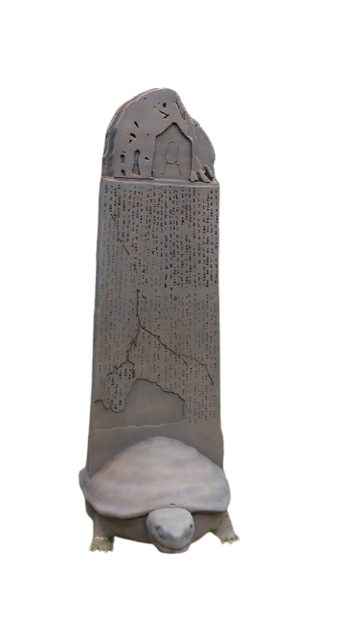
Arşiv Mevzuatı ve Arşiv Bilinci
Gelecek bilgiyle şekillenir; tarih belgeyle yazılır.
Orhun Kitabeleri
yazarı bilinen en eski Türk belgesidir.
Neden Kaplumbağa kaidesi?

Slide 5
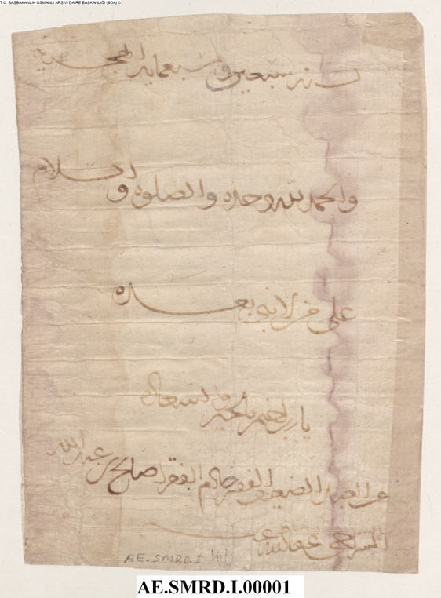
Arşiv Mevzuatı ve Arşiv Bilinci
Gelecek bilgiyle şekillenir; tarih belgeyle yazılır.
En Eski
Osmanlı Belgesi
I.Murad’a Kandilci Abdullah’ın duası
1360
Kağıt ve mürekkep
660 yıl nasıl dayanabildi?

Slide 6

Arşiv Mevzuatı ve Arşiv Bilinci
Piri Reis’in Haritasının
Diğer Parçalarına
Ne Oldu?

Slide 7
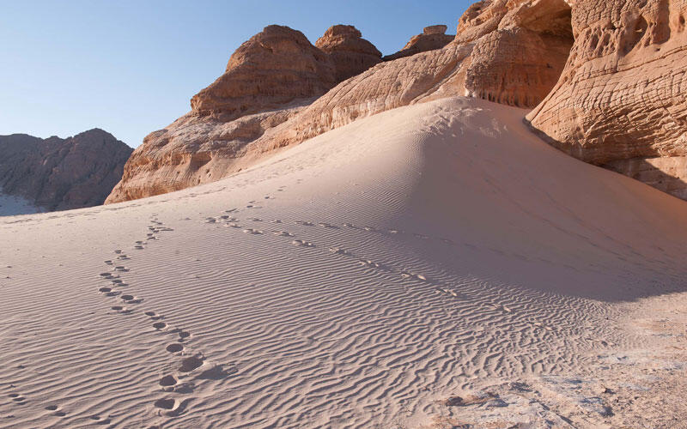
1517 Ridaniye Savaşı’ndan
2003 Körfez Savaşı’na
Bilgi ve Belge aktarımı
Arşiv Mevzuatı ve Arşiv Bilinci
Belge/Bilgi İlişkisi

Slide 8

Kavramlar
Belge
Kamu kurum ve kuruluşları ile gerçek ve tüzel kişilerin iş ve işlemleri neticesinde oluşan, üretim biçimleri ve donanım ortamları ne şekilde olursa olsun bir bilgiyi içeren yazılmış, çizilmiş, resmedilmiş, görüntülü, sesli veya elektronik kayıtlardır.

Slide 9
Dokuman/Belge
Doküman (Taslaklar)
Üzerinde değişiklik yapılması mümkündür.
Sahibi üreticisidir ve uygun gördüğü dokümanları imha edebilir.
Belge
İçeriğinin değiştirilmesine izin verilmez.
Kurumsal ve bireysel faaliyetlerin delili olduğu için içerik, ilişki ve format bilgisi korunmalıdır.
Düzenlenmesi, tanımlanması ve dosyalanması üreticisinin/sahibinin sorumluluğundadır.
Dokümanın güvenli bir şekilde depolandığından üreticisi sorumludur.
Kurumsal bir onay ve/veya kayıt sistemi içerisinde yer almayabilir
Belgeler ancak kurumsal saklama planları çerçevesinde imha edilebilir ve imha işlemi kayıt altına alınır.
Düzenleme ve tanımlama faaliyetleri kurumsal dosya tasnif planları çerçevesinde yapılır.
Yetkili imza ve / veya kurumsal onay bilgisi belgeye fiziksel ya da mantıksal olarak iliştirilmelidir.

Slide 10

Arşiv İşlemleri
Arşiv Belgesi
Son işlem tarihi üzerinden yirmi yıl geçmiş veya on beş yıl geçtikten sonra kesin sonuca bağlanmış bulunan ve günlük iş akışı içinde işlevi bulunmayan üretim biçimi ne olursa olsun geleceğe, tarihi, siyasi, ekonomik… değer olarak intikal etmesi gereken belgedir.
Arşivlik Belge
Süre bakımından arşiv belgesi vasfını kazanmayan veya bu süreyi doldurmasına rağmen güncelliğini kaybetmeyen, hizmetin yürütülmesi açısından işlevi olan belgedir.

Slide 11
Arşiv İşlemleri
Kurum ve kuruluşlara getirilen mükellefiyetler
Ellerinde bulundurdukları her türlü belgenin;
-yangın, hırsızlık, rutubet, sıcaklık, su baskını, toz ve her türlü hayvan ve haşeratın tahribatına karşı korunmasından ve mevcut asli düzenleri içerisinde muhafaza edilmesinden sorumlular. (TS 13212)
Belge Transfer ve Araştırma Hizmetleri
Ayıklama ve İmha İşlemleri

Slide 12

Belge İş ve İşlemleri
Her yılın ocak ayı içerisinde, önceki yıla ait dosya/klasörler uygunluk kontrolünden geçirilir.
-Dosyaların içerisinde bulunan belgelerin dosyalama kurallarına uygunluğu gözden geçirilir.
-Dosya eklerini ve ilgilerini tamamlayıp oluşabilecek eksikliklerin önüne geçilir.
-Dosya içerik listesi ve sırt etiketleri doğru şekilde oluşturulur.

Slide 13
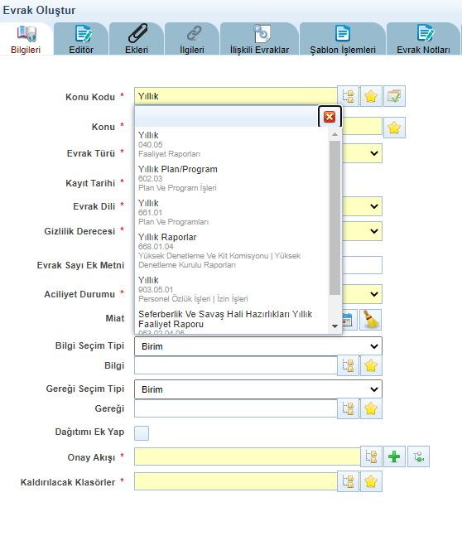
Belge İş ve İşlemleri
Dosyaların içerisinde bulunan belgelerin dosyalama kurallarına uygunluğu gözden geçirilir.

Slide 14
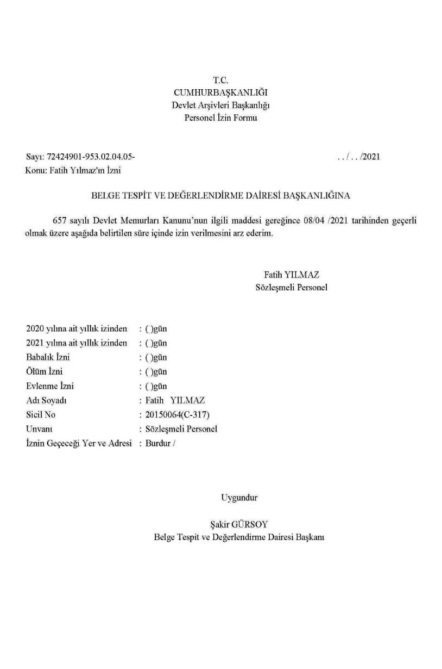
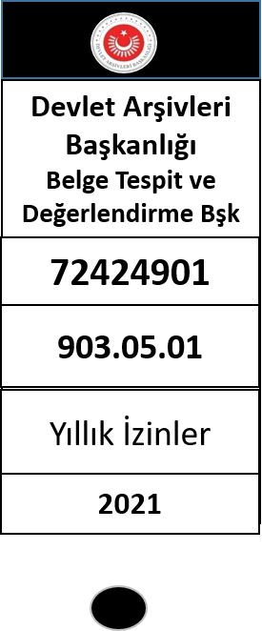
Sayı: 72424901-953.02.04.05-

Slide 15

Belge İş ve İşlemleri
Her yılın ocak ayı içerisinde, önceki yıla ait dosya/klasörler uygunluk kontrolünden geçirilir.
10-14 Yıl
Yönetim
301
Kararlar
20
AKU
38907166
50.02.04
Yönetim Kurulu Kararları
2020/1-7
2020
Kurum Logo
Kurum Adı
Kurum Yazışma Kodu
Dosya Kodu
Dosya Konusu
Dosya Sıra
Dosya Yılı

Slide 16
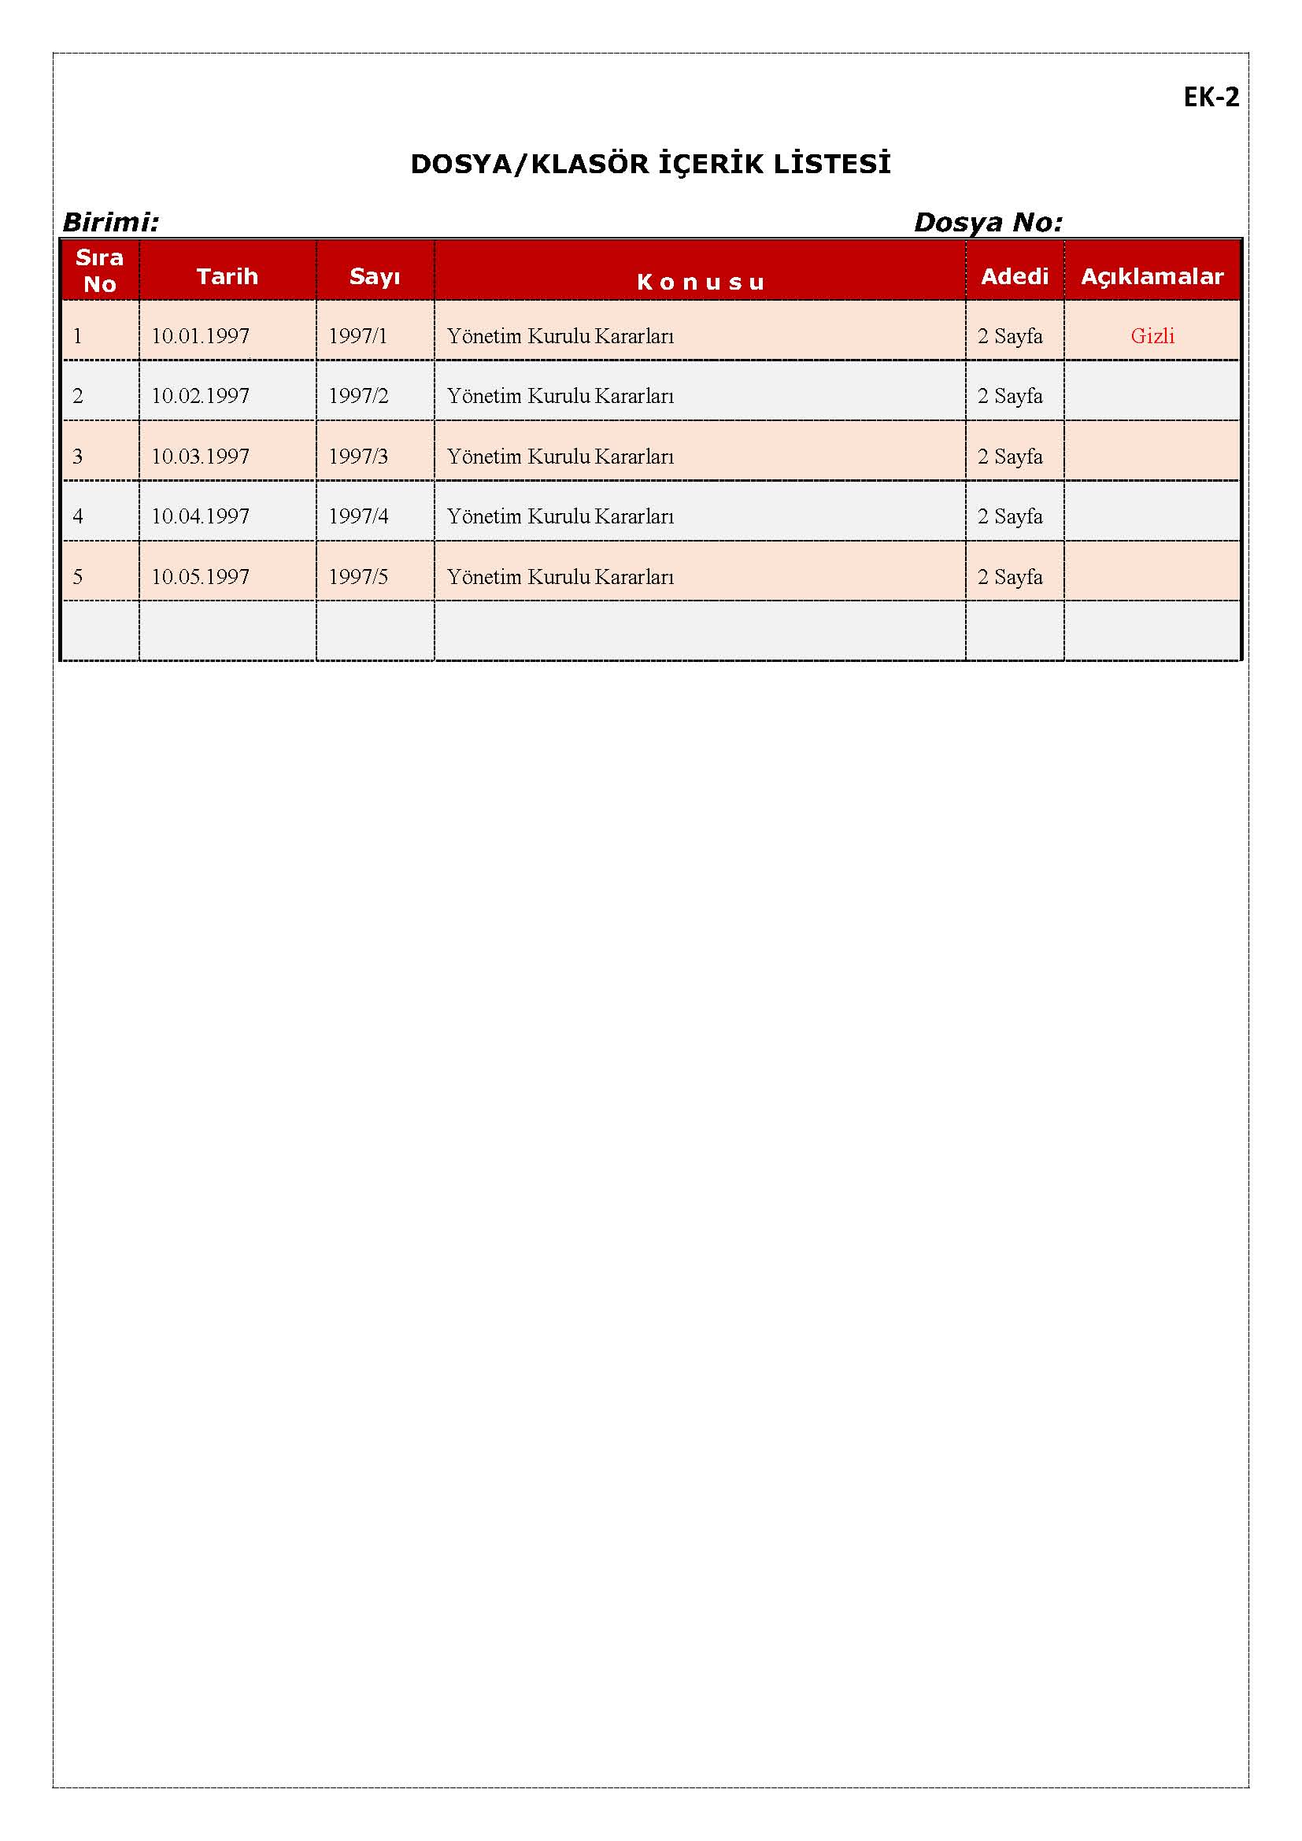
Belge İş ve İşlemleri
İçerisinde tamamen veya kısmen gizlilik derecesi taşıyan dosya/klasör etiketi üzerine en yüksek gizlilik dereceli belgenin ibaresi yazılır.
10-14 Yıl
Atatürk Orman Çiftliği
66170681
050.02.04
Yönetim Kurulu Kararları
1/5
1997
Gizli

Slide 17

Belge Devir İşlemleri
İşlemi tamamlanmış ve uygunluk kontrolü yapılarak eksiklikleri giderilmiş dosya/klasörler, müteakip takvim yılının ilk üç ayı içerisinde arşivlere devredilir.
BİRİM ARŞİVİ
KURUM ARŞİVİ
DEVLET ARŞİVLERİ BAŞKANLIĞI

Slide 18
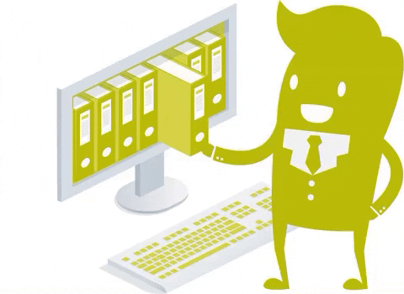
Birim Arşiv İşlemleri
1-5 Yıl
Birim Arşivi Nedir?
Birimlerinde, aktüalitesini kaybetmemiş olarak aktif bir biçimde ve günlük iş akışı içinde kullanılan arşivlik malzemenin belirli bir süre kullanıldığı arşiv birimidir.

Slide 19
Belgenin Birim Arşivine Devri
İşlemi tamamlanan dosyalar, birim arşivine “Dosya İçerik Listesi” ve uygunluk kontrolü yapılmış olan kayıt defterleri veya föyleri ile birlikte teslim edilir.
Resmi Gazete, kitap, broşür ve benzerleri Birim Arşivine devredilmez ilgili birimlerinde muhafaza edilir.
Arşiv malzemesi ve arşivlik malzeme birim arşivlerinde işlem gördüğü tarihlerdeki asli düzenleri bozulmadan saklanır.

Slide 20
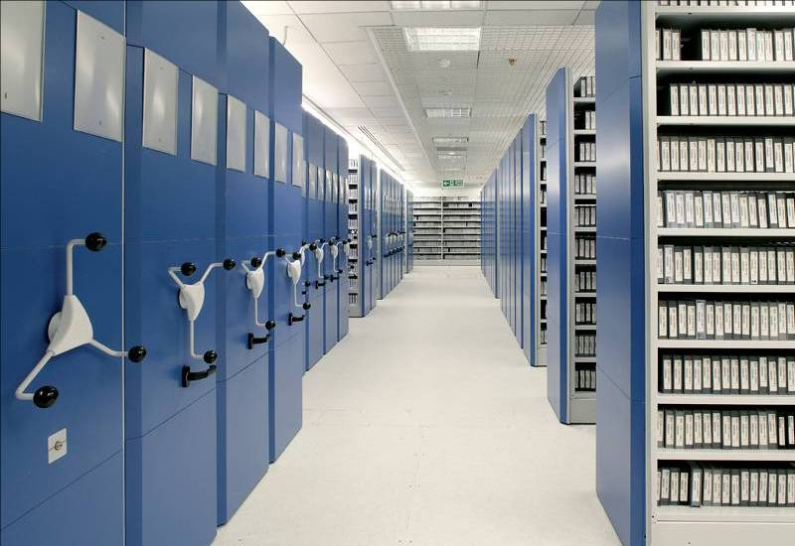
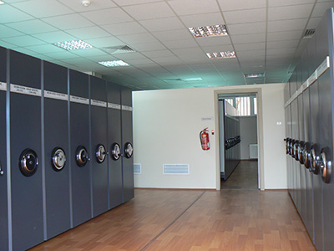
Kurum/Merkezi Arşiv İşlemleri
10-14 Yıl
Yükümlülerin merkez teşkilatlarında yer alan, belgelerin birim arşivlerine ve merkezi arşivlere nazaran daha uzun süreli saklandığı arşivlerdir.

Slide 21
Kurum/Merkezi Arşiv İşlemleri
Arşivlerden alınan belgelerin, incelenme ve kullanım süresi kurum arşivi tarafından belirlenir. Belirlenen sürenin yeterli olmadığı durumlarda süre uzatılabilir.
Ayıklama ve imha işlemleri Kurum arşivleri ve merkezi arşivlerde yapılır.

Slide 22
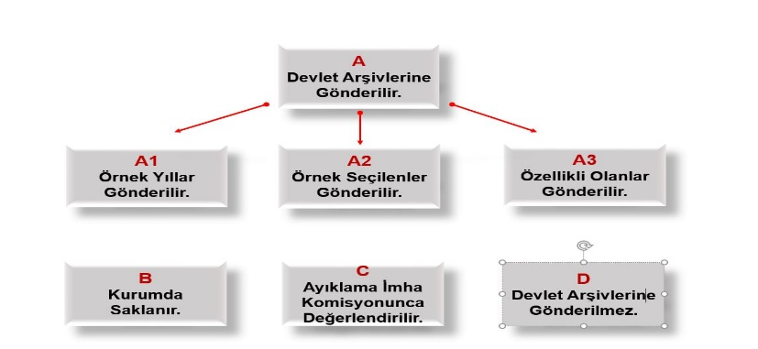
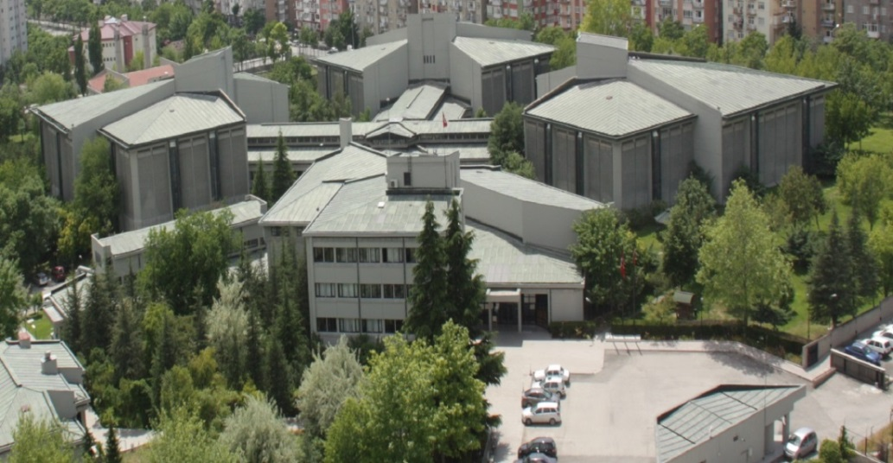
Belgenin Devlet Arşivlerine Devri
Saklama Süreli Dosya Planlarına göre kurumlarında bulunması gereken süreyi tamamlayan «Arşiv Malzemesi» kapsamındaki belgeler Dosya Planlarına göre aksiyonlar alırlar.
Planlarda yer alan «A» kodlu dosya ve belgeler ise uzun süre saklanmak ve devletin hafızasında yer almak maksadıyla Devlet Arşivleri Başkanlığına devredilir.

Slide 23
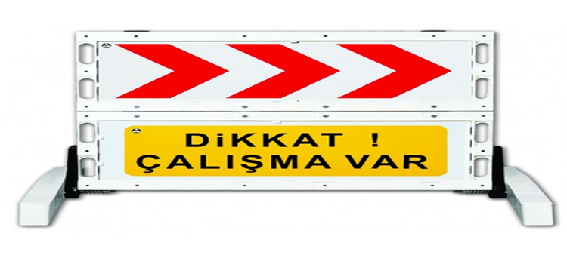

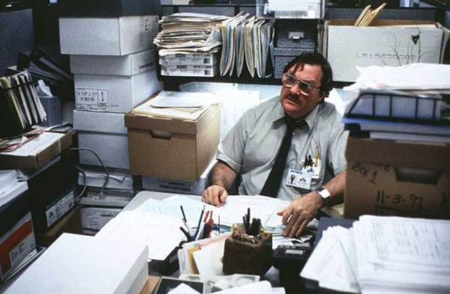
Ayıklama ve İmha Süreci

Slide 24
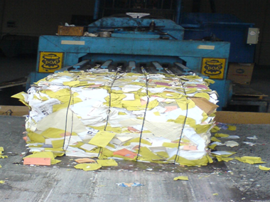
Ayıklama ve İmha Süreci
Arşiv Belgesi niteliği kazananlar süresiz bir şekilde saklanmakta iken ileride kullanılmasına ve saklanmasına lüzum görülmeyen belgeler ise oluşturulan planlar doğrultusunda tasfiye edilmektedir.
Bu planlar Arşiv Belgesi Tespit Çalışmaları ve Saklama Süreli Standart Dosya Planı gibi çalışmalardır.

Slide 25
  Ayıklama ve İmhanın Amaç ve Önemi
Ayıklama ve İmha
Belgelere hızlı ulaşımın sağlanması
Yer darlığına ve karışıklığa son vermek
Belgelerin kolayca düzenlenmesini sağlamak

Slide 26
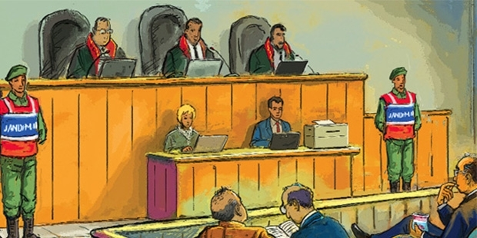
  Ayıklama ve İmhanın Amaç ve Önemi
Kurum ve kuruluşlarca işlemi tamamlanan veya denetim süresini tamamlayan belgeler içlerinde “arşiv belgesi” olabileceği düşünülmeksizin imha edilmiştir.

Slide 27
  Ayıklama ve İmha Komisyonlarının Teşkili
Ayıklama ve İmha Komisyonları marifetiyle yapılacak bir ayıklama ve imha işlemi “Arşiv Belgesi”nin kayba uğramasını önleyecektir.

Slide 28


Kurum Arşivlerinde Ayıklama ve İmha Komisyonları
BAŞKAN: Kurum Arşiv Sorumlusu
ÜYE: Kurum Arşiv Personeli
ÜYE: Kurum Arşiv Personeli
ÜYE: Ayıklama ve İmhası Yapılacak Birim Personeli
ÜYE: Ayıklama ve İmhası Yapılacak Birim Personeli
Başkan
Birim Arşiv sorumluları
Kurum Arşiv sorumluları
Taşra, bölge ve yurt dışı teşkilatlarında yeterli personelin bulunmaması halinde bu komisyonlar en az üç kişiden oluşur.

Slide 29
Ayıklama Ve İmha Komisyonlarının Çalışma
Esasları
Komisyonlar muhafazasına lüzum görülmeyen malzemeleri ayıklamaya tâbi tutarlar.
Komisyon, her yılın mart ayı başında çalışmaya başlar.
Komisyon üye tam sayısı ile toplanır ve kararlarını oy çokluğu ile alır.
Tereddüt halinde söz konusu belgelerin saklanmasına karar verilmiş sayılır.
İmhası reddedilen belgeler sonraki yıllarda ilgili komisyonca yeniden değerlendirilir.

Slide 30
Ayıklama İşlemine Tabi Tutulmayacak Belgeler
Cari işlemlerde fiilen rolü bulunan,
Mevzuat hükümleri ve saklama planlarına göre saklama süresini tamamlamayan,
Herhangi bir davaya konu olan belgeler, öngörülen saklama süresi tamamlanıncaya veya sonuçlanıncaya kadar, ayıklama ve imha işlemine tabi tutulamaz.

Slide 31
İmha Edilecek Belgeler
Şekli ne olursa olsun her çeşit tekit yazıları,
Elle, daktilo ile veya başka bir teknikle yazılmış her çeşit müsveddeler,
Resmî veya özel her çeşit zarflar (Tarihî değeri olanlar hariç),
Bilgi toplamak amacıyla yapılan ve kesin sonucu alınan yazışmalardan geriye kalanlar (anket, soru kâğıtları, istatistik formları, çeşitli cetvel ve listeler, bunlara ait yazışmalar ve benzeri hazırlık dokümanları),

Slide 32
İmha Edilecek Belgeler
Yanlış havale ve sevk sebebiyle, ilgili evrak için yapılan her türlü yazışmalar,
İsimsiz, imzasız ve adresi bulunmayan dilekçe, ihbar ve şikâyetler,
Sınav duyuruları, başvurular, sınav tutanakları, sınav yazılı kâğıtları, sınav sonuç yazıları ve duyuru cetvelleri.
Vatandaşlardan gelen istek, teklif, teşekkür yazıları ve cevapları, davetiyeler, bayram tebrikleri ve benzerleri,

Slide 33
TCK 138
Kanunların belirlediği sürelerin geçmiş olmasına karşın verileri sistem içinde yok etmekle yükümlü olanlara görevlerini yerine getirmediklerinde bir yıldan iki yıla kadar hapis cezası verilir.

Slide 34
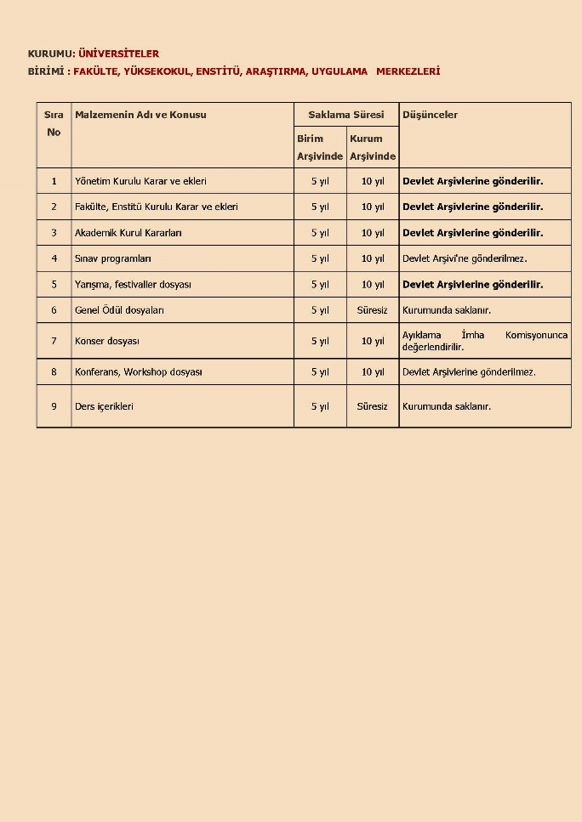

Slide 35
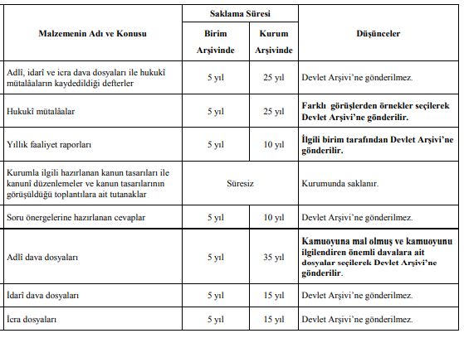

Slide 36
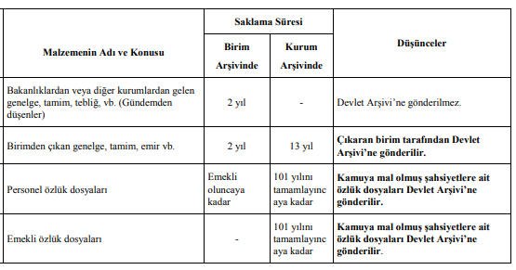

Slide 37
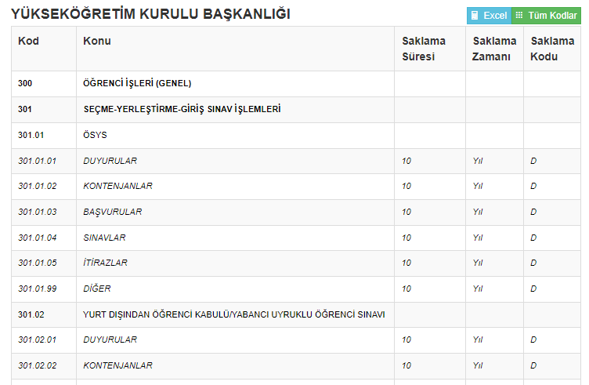

Slide 38
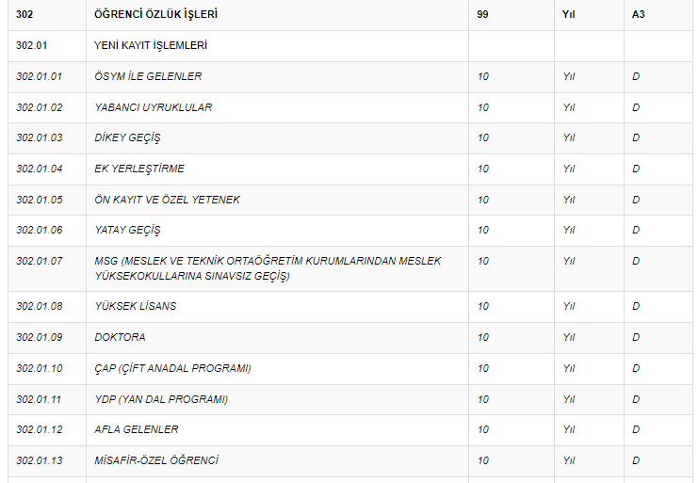

Slide 39
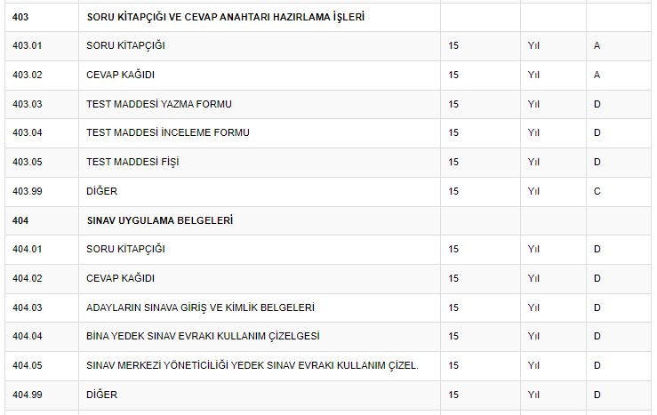

Slide 41
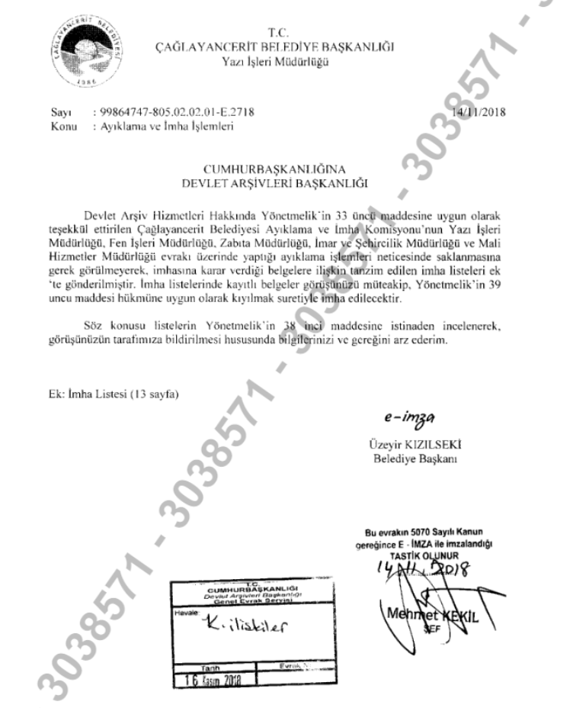
Kurumlardan Gelen İmhalık Belgeler için Uygunluk Talep Yazısı

Slide 42
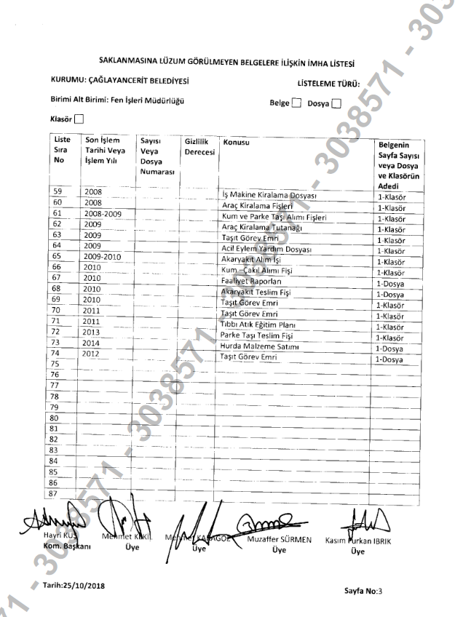
İmha Listelerinin Düzenlenmesi ve Kesinlik Kazanması
*İmha edilecek belgeler için İmha Listesi hazırlanır.
* Listenin her sayfası komisyonun başkanı ve üyeleri tarafından imzalanır.

Slide 43
Örnek İmha Listesi

Slide 44
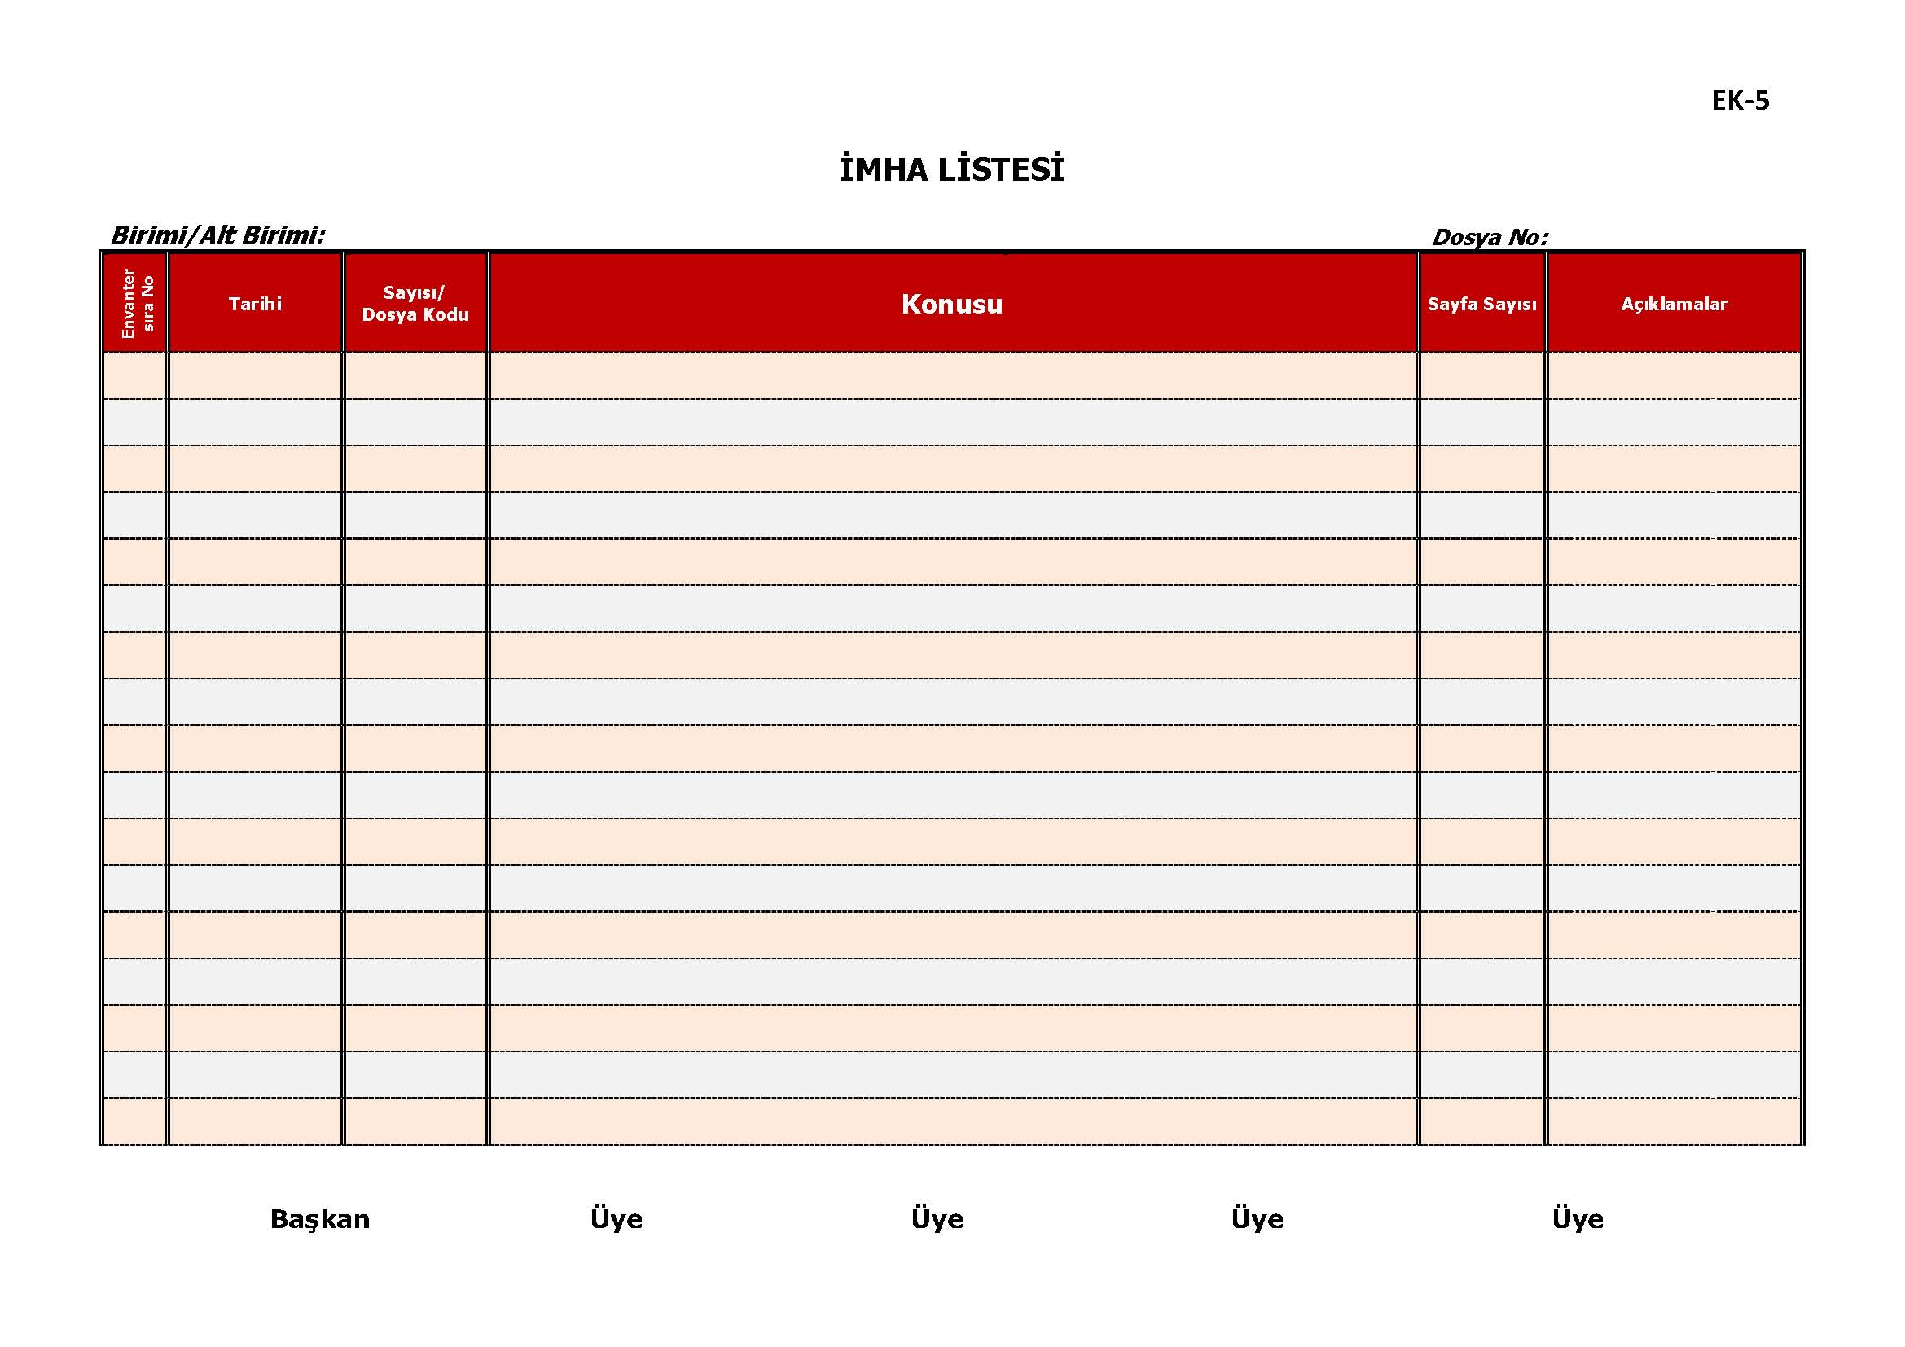
Örnek İmha Listesi

Slide 45
İmha Listelerinin Düzenlenmesi ve Kesinlik Kazanması
Hazırlanan imha listeleri;
Merkez teşkilatlarda, Devlet Arşivleri Başkanlığının uygun görüşü alındıktan sonra, kurum ve kuruluşun en üst amirinin veya yetki verdiği kişinin onayına müteakip,
Taşra, bölge ve yurt dışı teşkilatlarında ise kurum arşivinin uygun görüşü alındıktan sonra bu birimlerin en üst amirinin veya yetki verdiği kişinin onayına müteakip kesinlik kazanır.

Slide 46
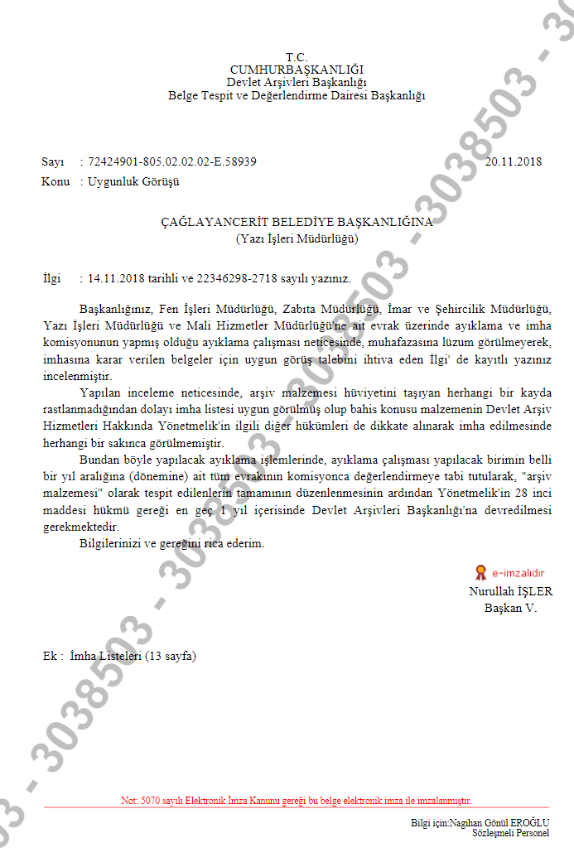
Kurumlardan Gelen İmhalık Belgeler için Uygunluk Görüşü

Slide 47
İmha Listelerinin Düzenlenmesi ve Kesinlik Kazanması
Onay işlemlerinde belgelerin ne şekilde imha edileceği hususu belirtilir.
İmhasına karar verilen belgeler, imha işlemleri kesinlik kazanıncaya kadar düzenli bir şekilde muhafaza edilmelidir.
İmha işlemi, düzenlenecek tutanakla tespit edilir.
Hazırlanan imha listeleri, tutanakları ve bunlarla ilgili her türlü belge on yıl süreyle muhafaza edilir.

Slide 48
İmha Şekilleri
İmha edilecek belgeler, başkaları tarafından görülüp okunması mümkün olmayacak şekilde parçalanır ve geri dönüşümde kullanılmak üzere değerlendirilir.
Özelliği gereği imha şekli kendi mevzuatında belirlenmiş belgenin imhası hakkında ilgili mevzuat hükümleri uygulanır. (Çok Gizli/Kozmik Belgeler yakılarak imha edilir.)
E-Arşivlerde tutulan belgelerin imhası, görülüp okunması ve kullanılması mümkün olmayacak şekilde sistemden çıkarılarak tasfiye edilir.

Slide 50
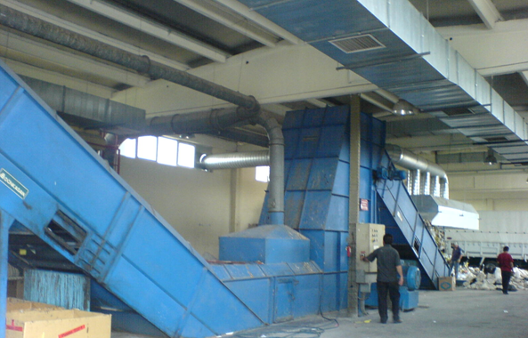
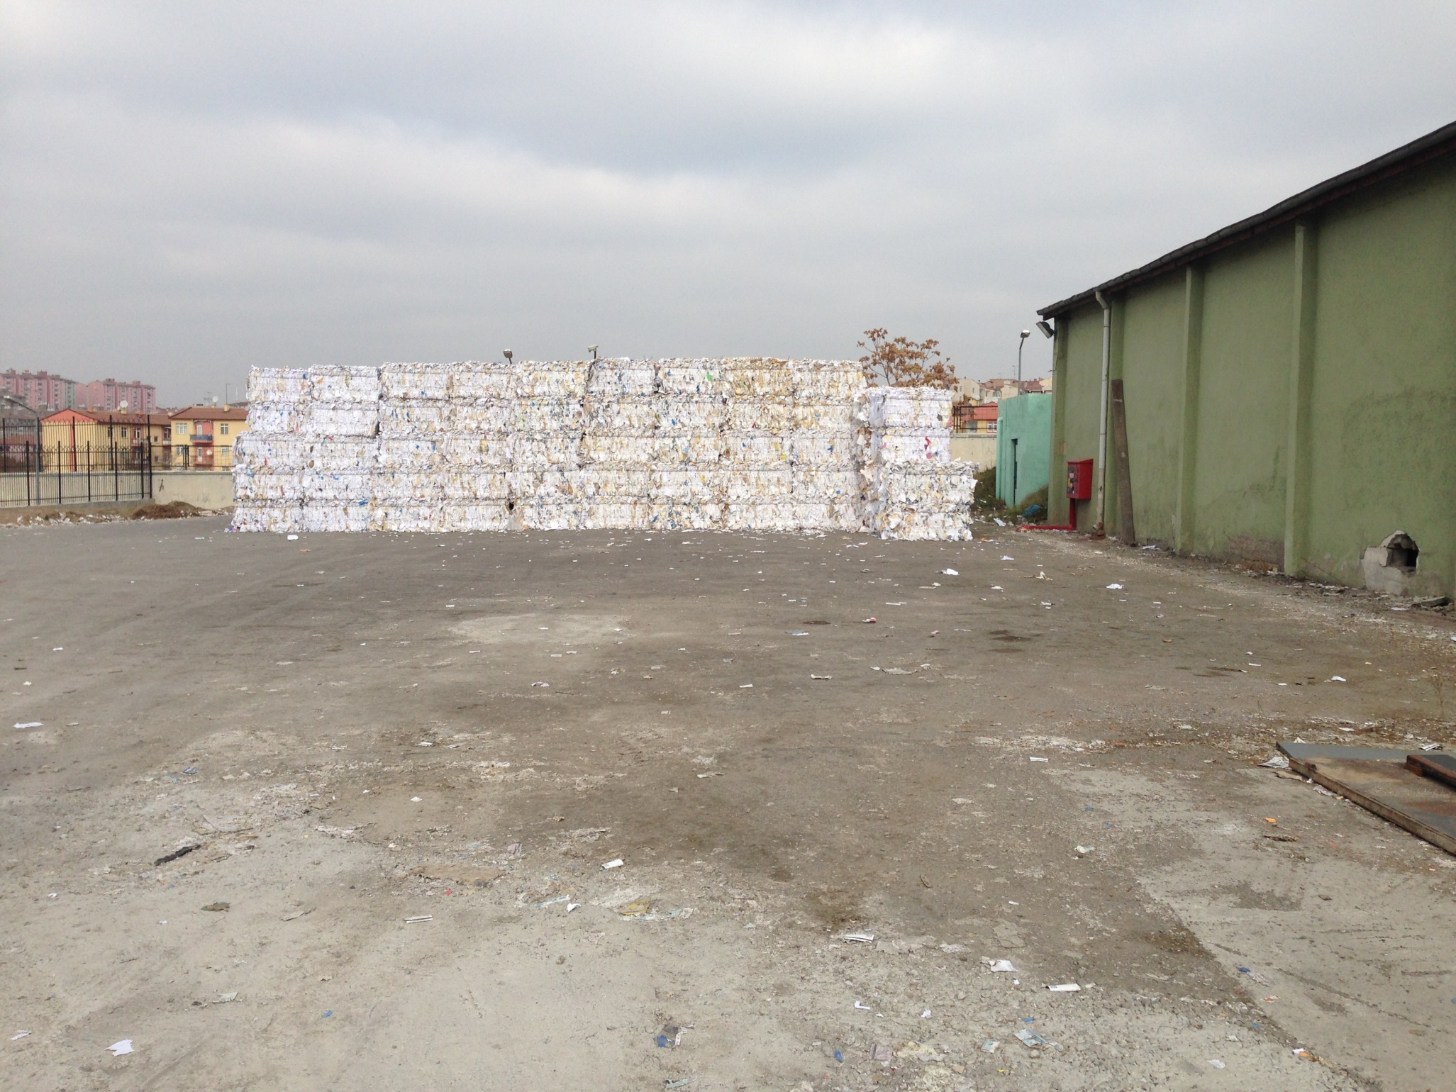
İmha İşlemi
(Devlet Arşivleri Başkanlığı Ergazi Atık Kağıt Parçalama ve Balyalama Ünitesi)

Slide 51
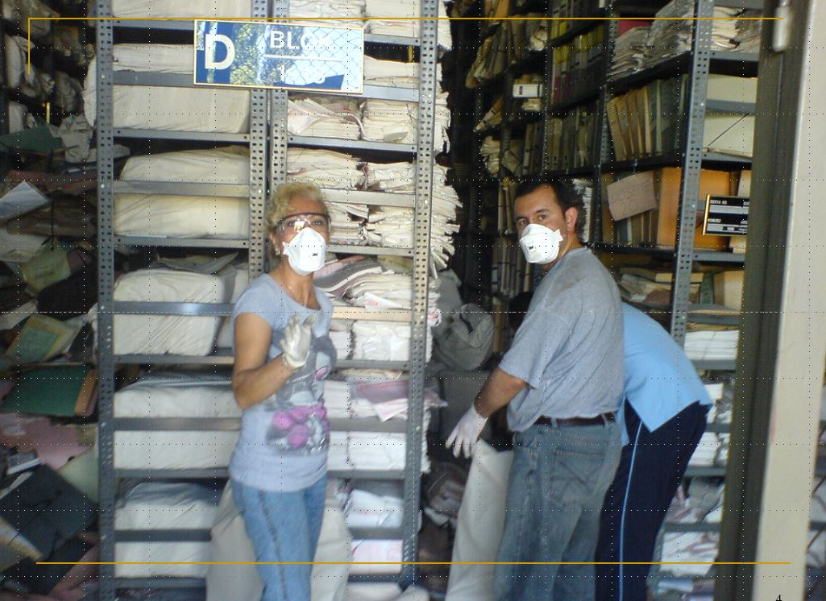

Slide 52
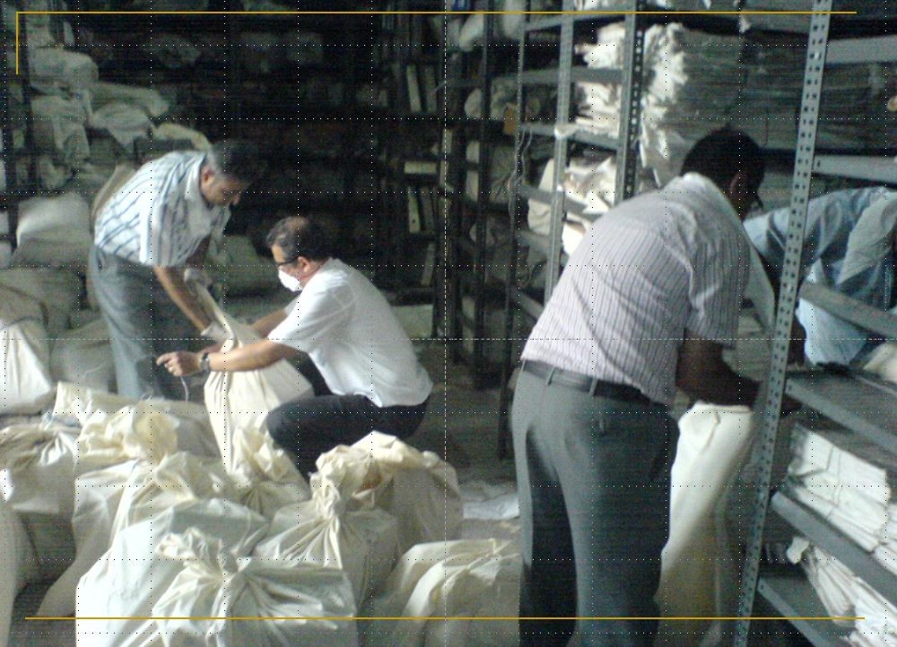

Slide 53
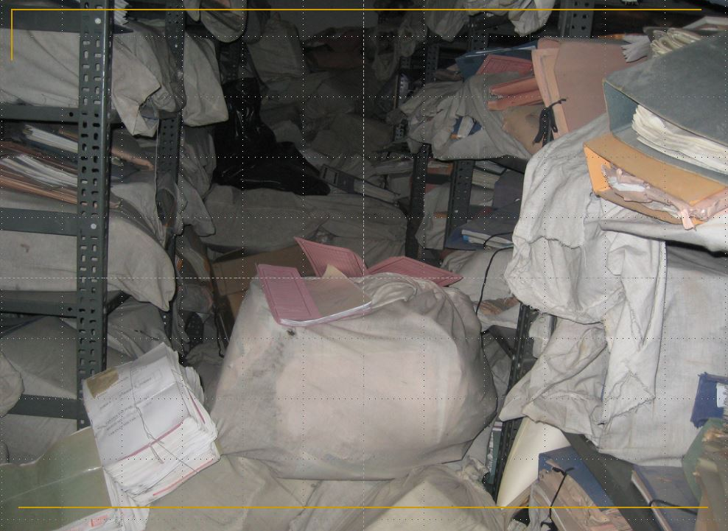

Slide 54
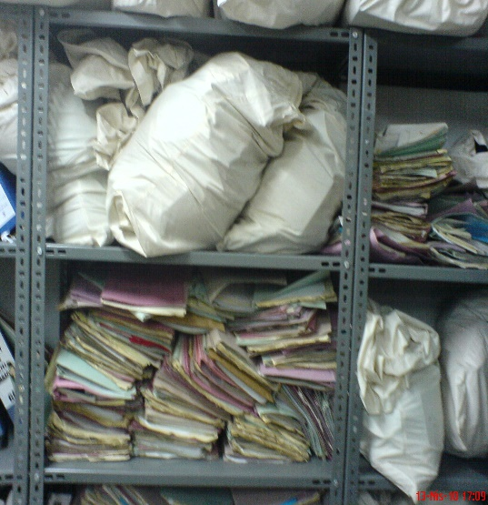
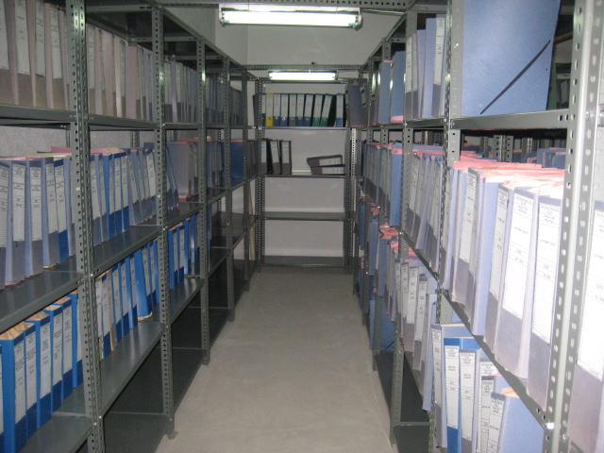
İmha Öncesi
İmha Sonrası

Slide 55
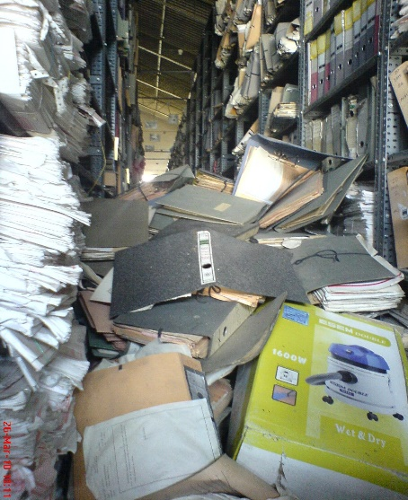
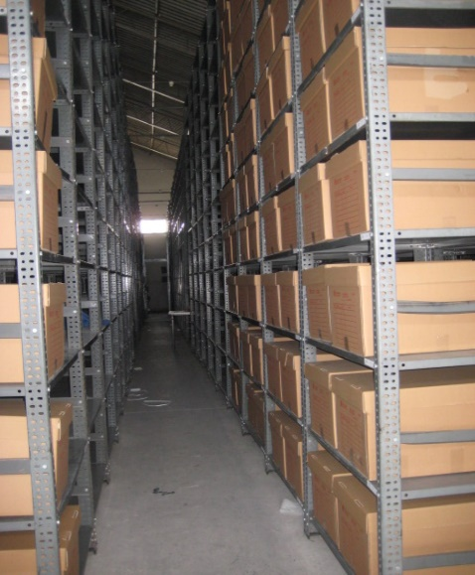
İmha Öncesi
İmha Sonrası

Slide 56
Kurum Arşivlerinde Ayıklama ve İmha Komisyonları
BAŞKAN: Kurum Arşiv Sorumlusu
ÜYE: Kurum Arşiv Personeli
ÜYE: Kurum Arşiv Personeli
ÜYE: Ayıklama ve İmhası Yapılacak Birim Personeli
ÜYE: Ayıklama ve İmhası Yapılacak Birim Personeli
Başkan
Birim Arşiv sorumluları
Kurum Arşiv sorumluları
Taşra, bölge ve yurt dışı teşkilatlarında yeterli personelin bulunmaması halinde bu komisyonlar en az üç kişiden oluşur.

Slide 57
Dijitalleştirme Faaliyetleri
Kurumlarda yapılacak dijitalleştirme işlemlerinde belgelerin belirlenmesi ve sürecin planlaması amacıyla Dijitalleştirme Komisyonu kurulmalıdır. Komisyon Üyeleri;
BAŞKAN: Kurum Belge Yöneticisi/Kurum Belge Yönetimi Birim Amiri
ÜYE: Kurum Arşiv Personeli
ÜYE: Dijitalleştirme Yapılacak Birim Personeli
ÜYE: Dijitalleştirme Yapılacak Birim Personeli
ÜYE: Bilgi İşlem Biriminden Personel olmak üzere en az 5 kişiden teşekkül etmelidir.
Başkan
Birim Arşiv Sorumlusu
Kurum Arşiv Sorumlusu
Bilgi İşlem Sorumlu

Slide 58
Dijitalleştirilecek Belgelerin Belirlenmesi
Komisyon belgelerin niteliğini, saklama sürelerini, kullanım amacını ve sıklığını değerlendirir.
Hizmetlerin yürütülmesinde sık kullanılan arşiv belgeleri ve sürekli saklanacak belgeler dijitalleştirilir.
Saklama süresi kısa olan veya sürekli ihtiyaç duyulmayan belgeler dijitalleştirilmez.
Belgelerin asli düzeninin korunmasına azami gayret gösterilir.
Telif hakları ve KVK kanunu göz önünde bulundurulmalıdır.
Belgelerin özellikleri ve fiziksel durumlarına göre cihaz seçilmelidir.
Kurumun elektronik ortamda verdiği hizmetleri destekler nitelikte olmalıdır.
Her bir belge için belgeye özel üstveriler belirlenmelidir.
Belgelerin arka sayfaları ile boş sayfaların çekilme kararı komisyona aittir.
Kurumda kullanılmakta olan EBYS ve diğer sistemlerle uyumlu olmalıdır.

Slide 59

Teşekkürler…
Soru / Cevap / GERİ BİLDİRİM
Fatih YILMAZ
fatih.yilmaz@devletarsivleri.gov.tr
0312 307 9125

